Slide 1
Chapter 1
20174067,
컴퓨터공학과,
프로그램기초,
강범수
과제 소스 코드

Slide 2
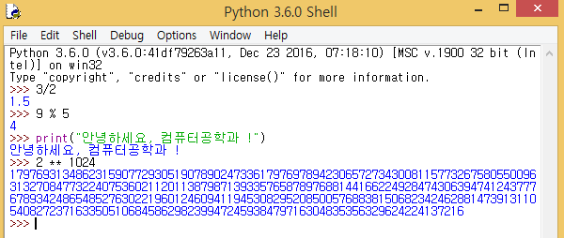
실습 1
<실행 결과>
<설명>
나누기 연산자인 ‘/’를 사용하여 나눗셈 연산
몫 연산자인 ‘%’를 사용하여 몫 계산
print 함수를 사용하여 “안녕하세요, 컴퓨터공학과 !” 출력
제곱 연산자인 ‘**’를 사용하여 제곱 계산

Slide 3
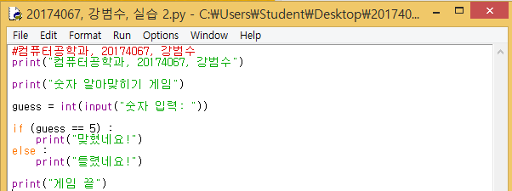
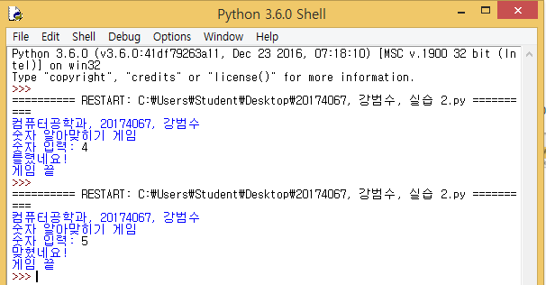
실습 2
<소스 코드>
<실행 결과>
<설명>
입력 -> 정수로 변환 -> guess에 대입
guess가 5라면 “맞혔네요!” 출력
아니라면 “틀렸네요!” 출력
“게임 끝“ 출력 후 프로그램 종료

Slide 4
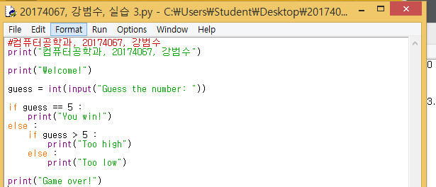
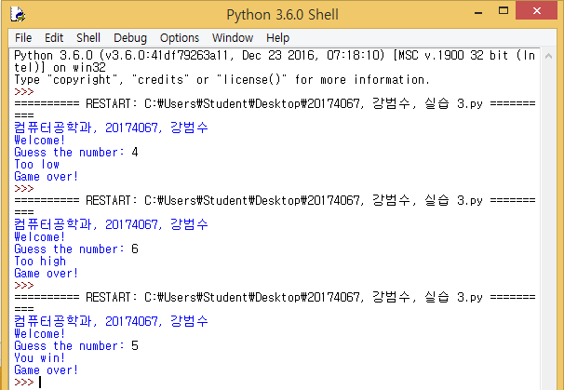
실습 3
<소스 코드>
<실행 결과>
<설명>
입력 -> 정수로 변환 -> guess에 대입
guess가 5라면 “You win!” 출력
5가 아니고 guess가 5보다 크다면 “Too high” 출력
5가 아니고 guess가 5보다 작다면 “Too low” 출력
“Game over!“ 출력 후 프로그램 종료

Slide 5
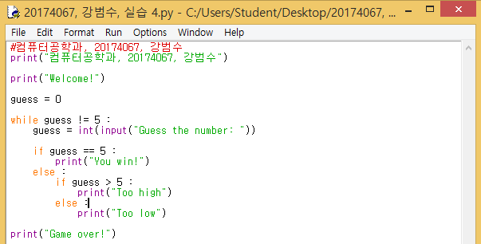
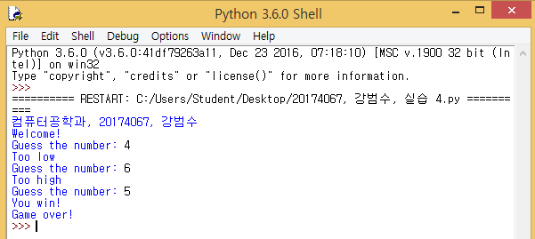
실습 4
<소스 코드>
<실행 결과>
<설명>
guess(초기 값: 0)의 값이 5가 아니라면 Loop 진입
입력 -> 정수로 변환 -> guess에 대입
guess가 5라면 “You win!” 출력
5가 아니고 guess가 5보다 크다면 “Too high” 출력 후 1번부터 다시 시작
5가 아니고 guess가 5보다 작다면 “Too low” 출력 후 1번부터 다시 시작
“Game over!“ 출력 후 프로그램 종료

Slide 6
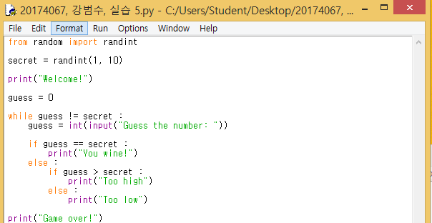
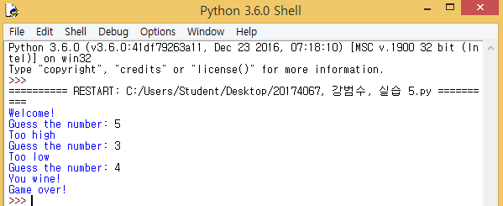
실습 5
<소스 코드>
<실행 결과>
<설명>
random 모듈에서 randint 함수를 사용할 수 있게 함
randint 함수를 사용하여 1~100 중 랜덤으로 얻어온 정수를 secret에 대입
guess(초기 값: 0)의 값이 secret이 아니라면 Loop 진입
입력 -> 정수로 변환 -> guess에 대입
guess가 secret이라면 “You win!” 출력
5가 아니고 guess가 secret 보다 크다면 “Too high” 출력 후 1번부터 다시 시작
5가 아니고 guess가 secret 보다 작다면 “Too low” 출력 후 1번부터 다시 시작
“Game over!“ 출력 후 프로그램 종료

Slide 7
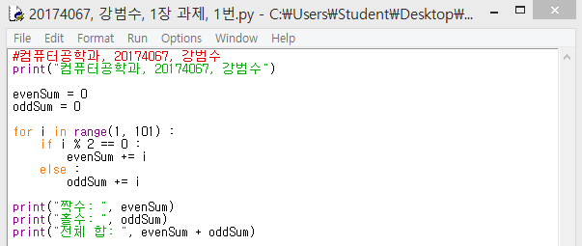
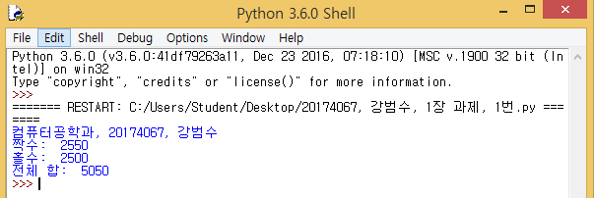
과제 1
<소스 코드>
<실행 결과>
<설명>
초기 변수로 evenSum, oddSum 선언 (초기 값: 0)
range(1, 101) 함수를 사용하여 i에 1 ~ 100까지 대입 (for loop 사용)
짝수라면 evenSum에 i를 더함
홀수라면 oddSum에 i를 더함
짝수, 홀수, 전체 합 출력

Slide 8
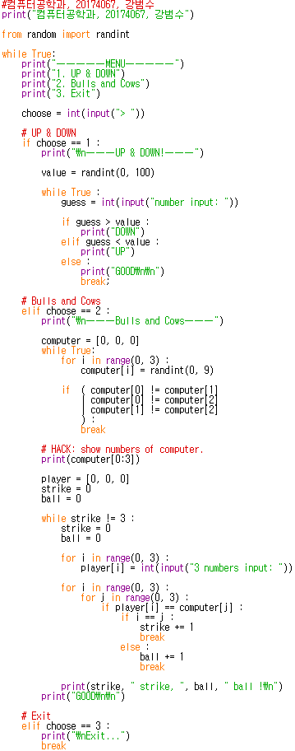
과제 2 – 전체 코드
<소스 코드>

Slide 9


과제 2 – 부분 설명 1
<소스 코드>
<설명>
UP & DOWN, Bulls and Cows(숫자 야구)에 사용하기 위해 random 모듈 사용
메뉴 선택

Slide 10
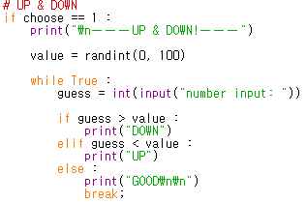
과제 2 – 부분 설명 2
<소스 코드>
<설명>
0 ~ 100까지 랜덤 숫자를 value에 대입
입력 -> 정수로 변환 -> guess에 대입
guess > value이면 “DOWN” 출력
guess < value이면 “UP” 출력
guess == value이면 “GOOD” 출력 후 프로그램 종료

Slide 11
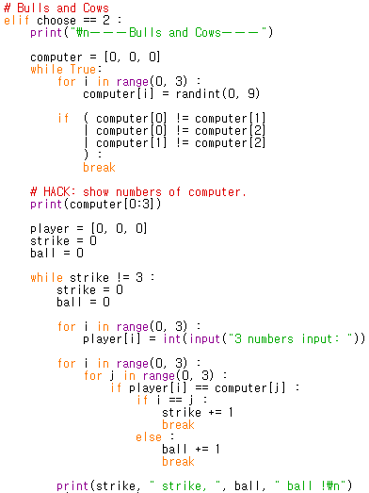
과제 2 – 부분 설명 3
<설명>
0 ~ 9까지 랜덤 숫자를 computer 리스트에 각각 대입
중복되는 수가 있다면 1번부터 다시 시작
strike != 3 이라면 Loop 진입
매 루프 마다 strike = ball = 0
player 리스트에 각각 입력 값 대입
player[i] == computer[j] & I == j 이라면 strike 1증가
player[i] == computer[j] & I != j 이라면 ball 1 증가
strike, ball 출력 후 3번부터 다시 시작
<소스 코드>

Slide 12
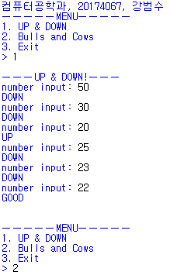
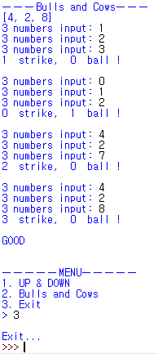
과제 2 – 실행 결과
<실행 결과>

Slide 13
참고 자료
<과제를 통해 배운 파이썬 자료형, 키워드, 함수>
list, elif, for ~ in ~, range()
list : 요소의 집합
elif : else if
for ~ in ~ : 리스트나 튜플, 문자열의 첫 번째 요소부터 마지막 요소까지
차례로 변수에 대입되어 "수행할 문장1", "수행할 문장2" 등이 수행
range() : 차례대로 증가하는 숫자들을 갖는 리스트를 만듦
알아낸 용어나 위에 쓰인 것들은 모두 구글 검색을 활용

